Slide 1





SPOTKANIE INFORMACYJNE
ZWIĄZANE Z NABOREM WNIOSKÓW NA ROZWIJANIE DZIAŁALNOŚCI
GOSPODARCZEJ
w zakresie
19.2. „Wsparcie na
wdrażanie operacji w ramach strategii rozwoju lokalnego kierowanego przez
społeczność”
Łysomice, 02.10.2019r.
www.lgd.ziemiagotyku.com
Europejski Fundusz Rolny na rzecz Rozwoju Obszarów Wiejskich:
Europa inwestująca w obszary wiejskie.
Instytucja Zarządzająca PROW 2014-2020 – Minister Rolnictwa i Rozwoju Wsi.
Spotkanie współfinansowane ze środków Unii Europejskiej w ramach poddziałania „Wsparcie na rzecz kosztów bieżących i aktywizacji” Programu Rozwoju Obszarów Wiejskich na lata 2014-2020

Slide 2

PROGRAM SPOTKANIA
  warunki przyznania pomocy na rozwijanie działalności gospodarczej
  zasady naboru i oceny wniosków
o przyznanie pomocy
  zasady wypełniania wniosku
o przyznanie pomocy i biznesplanu
www.lgd.ziemiagotyku.com

Slide 3

Rozporządzenie Ministra Rolnictwa i Rozwoju Wsi z dnia 24 września 2015 r. w sprawie szczegółowych warunków i trybu przyznawania pomocy finansowej w ramach poddziałania „Wsparcie na wdrażanie operacji w ramach strategii rozwoju lokalnego kierowanego przez społeczność” objętego Programem Rozwoju Obszarów Wiejskich na lata 2014–2020
(Dz.U.2019 poz. 664)

Slide 4

OSOBA FIZYCZNA
OSOBA PRAWNA
JEDNOSTKA ORGANIZACYJNA NIEPOSIADAJĄCA OSOBOWOŚCI PRAWNEJ
  obywatel UE
  pełnoletni
  miejsce wykonywania działalności gospodarczej, oznaczone adresem wpisanym do CEIDG znajduje się na obszarze wiejskim objętym LSR
  siedziba lub oddział znajduje się na obszarze LSR
  siedziba lub oddział znajduję się na obszarze LSR
Komu przysługuje pomoc?

Slide 5
  w przypadku gdy operacja będzie realizowana w ramach wykonywania działalności gospodarczej w formie spółki cywilnej warunki określone powyżej powinny być spełnione przez wszystkich wspólników tej spółki
  podmiot wykonuje działalność gospodarczą, do której stosuje się przepisy ustawy z dnia 6 marca 2018 r. - Prawo przedsiębiorców
  podmiot prowadzi mikroprzedsiębiorstwo albo małe przedsiębiorstwo w rozumieniu przepisów rozporządzenia Komisji (UE) nr 651/2014 z dnia 17 czerwca 2014 r.
Komu przysługuje pomoc?

Slide 6

Warunki uzyskania pomocy
w okresie 3 lat poprzedzających dzień złożenia wniosku o przyznanie pomocy podmiot wykonywał łącznie przez co najmniej 365 dni działalność gospodarczą, do której stosuje się przepisy ustawy z dnia 6 marca 2018 r. - Prawo przedsiębiorców oraz nadal wykonuje tę działalność;
utrzymanie miejsc pracy, w tym miejsc pracy, które zostaną utworzone w ramach realizacji operacji, do dnia, w którym upłynie 3 lata od dnia wypłaty płatności końcowej;
utworzenie co najmniej jednego miejsca pracy w przeliczeniu na pełne etaty średnioroczne i jest to uzasadnione zakresem realizacji operacji, a osoba, dla której zostanie utworzone to miejsce pracy, zostanie zatrudniona na podstawie umowy o pracę lub spółdzielczej umowy o pracę

Slide 7
Warunki uzyskania pomocy
podmiotowi ubiegającemu się o jej przyznanie nie została dotychczas przyznana pomoc na operację w zakresie podejmowania działalności gosp. albo upłynęło co najmniej 2 lata od dnia przyznania temu podmiotowi pomocy na operację w zakresie podejmowania działalności gospodarczej;
Podmiotowi ubiegającemu się o jej przyznanie nie została dotychczas przyznana pomoc na operację na tworzenie i rozwój inkubatorów przetwórstwa lokalnego – w przypadku ubiegania się o przyznanie tej pomocy przez podmiot, który wykonuje działalność gospodarczą sklasyfikowaną w przepisach rozporządzenia Rady Ministrów z dnia 24 grudnia 2007 r. w sprawie Polskiej Klasyfikacji Działalności (PKD) jako produkcja artykułów spożywczych lub produkcja napojów;

Slide 8
Warunki uzyskania pomocy
Pomoc jest przyznawana podmiotowi spełniającemu ww. warunki, któremu został nadany numer
identyfikacyjny w trybie przepisów o krajowym systemie ewidencji producentów, ewidencji gospodarstw rolnych oraz ewidencji wniosków o przyznanie płatności, zwany dalej „numerem
identyfikacyjnym” (ARiMR);
koszty kwalifikowalne operacji nie są współfinansowane z innych środków publicznych;
operacja będzie realizowana nie więcej niż w 2 etapach, a wykonanie zakresu rzeczowego zgodnie z zestawieniem rzeczowo-finansowym operacji, w tym poniesienie przez beneficjenta kosztów kwalifikowalnych operacji oraz złożenie wniosku o płatność końcową wypłacaną po zrealizowaniu całej operacji, nastąpi w terminie 2 lat od dnia zawarcia umowy, lecz nie później niż do dnia 31 grudnia 2022 r.;

Slide 9
Warunki uzyskania pomocy
operacja, która obejmuje koszty inwestycyjne, zakłada realizację inwestycji na obszarze wiejskim objętym LSR, chyba że operacja dotyczy inwestycji polegającej na budowie albo przebudowie liniowego obiektu budowlanego, którego odcinek będzie zlokalizowany poza tym obszarem;
inwestycje w ramach operacji będą realizowane na nieruchomości będącej własnością lub współwłasnością podmiotu ubiegającego się o przyznanie pomocy lub podmiot ten posiada prawo do dysponowania nieruchomością na cele określone we wniosku o przyznanie pomocy co
najmniej przez okres realizacji operacji oraz okres podlegania zobowiązaniu do zapewnienia trwałości operacji;
operacja jest uzasadniona ekonomicznie i będzie realizowana zgodnie z biznesplanem;

Slide 10
Warunki uzyskania pomocy
podmiot ten wykaże, że posiada doświadczenie w realizacji projektów o charakterze podobnym do operacji, którą zamierza realizować, lub posiada zasoby odpowiednie do przedmiotu operacji, którą zamierza realizować, lub posiada kwalifikacje odpowiednie do przedmiotu operacji, którą zamierza realizować, jeżeli jest osobą fizyczną, lub wykonuje działalność odpowiednią do przedmiotu operacji, którą zamierza realizować;
realizacja operacji nie jest możliwa bez udziału środków publicznych;
została wydana ostateczna decyzja o środowiskowych uwarunkowaniach, jeżeli jej wydanie jest wymagane przepisami odrębnymi.

Slide 11
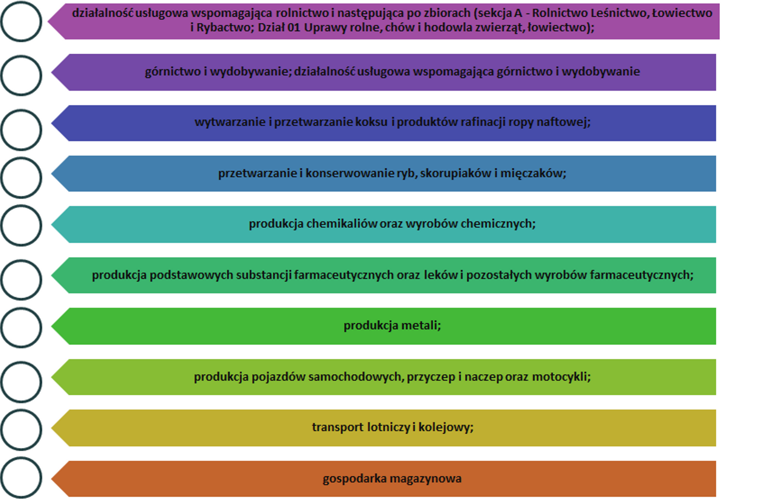

Kategorie działalności
wykluczone
z możliwości otrzymania pomocy:

Slide 12



Wysokość pomocy przyznanej na jedną operację nie może przekroczyć 180 tys. zł
Poziom dofinansowania wynosi max. 60% wartości operacji;
wnioskodawca jest zobowiązany wnieść wkład własny w wysokości min. 40%
Minimalna całkowita wartość operacji wynosi nie mniej niż 50 tys. zł;
minimalna wartość
dofinansowania operacji wynosi nie mniej niż 25 tys. zł
Wysokość pomocy

Slide 13
Koszty kwalifikowalne
Pomoc jest przyznawana w formie refundacji kosztów kwalifikowalnych, do których zalicza się koszty:
1.ogólne tj. honoraria architektów, inżynierów, opłaty za konsultacje, opłaty za doradztwo w zakresie zrównoważenia środowiskowego i gospodarczego, w tym studia wykonalności – w wysokości nieprzekraczającej 10% pozostałych kosztów kwalifikowalnych
2.zakupu robót budowlanych lub usług,
3.zakupu lub rozwoju oprogramowania komputerowego oraz zakupu patentów, licencji lub wynagrodzeń za przeniesienie autorskich praw majątkowych lub znaków towarowych,
4.najmu lub dzierżawy maszyn, wyposażenia lub nieruchomości,
5.zakupu nowych maszyn lub wyposażenia,
6.zakupu nowych środków transportu, z wyłączeniem zakupu samochodów osobowych przeznaczonych do przewozu mniej niż 8 osób łącznie z kierowcą - w wysokości nieprzekraczającej 30% pozostałych kosztów kwalifikowalnych pomniejszonych o koszty ogólne,
7.zakupu nowych rzeczy innych niż wymienione w pkt 5 i 6, w tym materiałów,
8.podatku od towarów i usług (VAT) z wyjątkiem podatku którego nie można odzyskać na mocy prawodawstwa krajowego VAT.
– które są uzasadnione zakresem operacji, niezbędne do osiągnięcia jej celu oraz racjonalne.

Slide 14
Koszty kwalifikowalne
Koszty kwalifikowalne podlegają refundacji w pełnej wysokości, jeżeli:
  zostały poniesione:
–od dnia, w którym została zawarta umowa, a w przypadku kosztów ogólnych – od dnia 1 stycznia 2014 r.,
–zgodnie z przepisami o zamówieniach publicznych, a gdy te przepisy nie mają zastosowania – zgodnie z przepisami ustawy z dnia 20 lutego 2015r. o wspieraniu rozwoju obszarów wiejskich (…) określającymi konkurencyjny tryb wyboru wykonawcy,
–w formie rozliczenia pieniężnego, a w przypadku transakcji, której wartość, bez względu na liczbę wynikających z niej płatności, przekracza 1 tys. złotych – w formie rozliczenia bezgotówkowego;
  zostały uwzględnione w oddzielnym systemie rachunkowości albo, gdy do ich identyfikacji wykorzystano odpowiedni kod rachunkowy.

Slide 15
Koszty kwalifikowalne
Koszty kwalifikowalne podlegają refundacji w pełnej wysokości, jeżeli:
  Beneficjent zrealizował operację lub jej etap zgodnie z warunkami określonymi w rozporządzeniu i w umowie oraz w innych przepisach dotyczących inwestycji objętych operacją, w tym poniósł związane z tym koszty, nie później niż do dnia złożenia wniosku o płatność, a gdy został wezwany do usunięcia braków w tym wniosku – nie później niż w
terminie 14 dni od dnia doręczenia tego wezwania;
  Beneficjent zrealizował lub realizuje zobowiązania określone w umowie
  Beneficjent udokumentował zrealizowanie operacji lub jej etapu, w tym poniesienie kosztów kwalifikowalnych z tym związanych;
  Beneficjent złożył wniosek o płatność nie później niż w terminie 2 lat od dnia zawarcia umowy i nie później niż w dniu 31.12.2022r.

Slide 16
ZALICZKA
w wysokości nieprzekraczającej 50% wnioskowanej kwoty pomocy przypadającej na koszty kwalifikowalne realizacji operacji w części dotyczącej inwestycji
WYPRZEDZAJĄCE FINANSOWANIE
kosztów kwalifikowalnych operacji w wysokości 36,37%
wnioskowanej kwoty pomocy
Prefinansowanie operacji

Slide 17

•Dofinansowanie udzielane przedsiębiorcom w ramach PROW
2014-2020 jest pomocą de minimis
•Od 1 stycznia 2014 roku zasady przyznawania pomocy de minimis reguluje
Rozporządzenie Komisji Europejskiej 1407/2013 z dnia 18 grudnia 2013 r.
POMOC DE MINIMIS

Slide 18
•Każdy przedsiębiorca ma ograniczoną kwotowo wartość pomocy de minimis jaką może otrzymać – limit otrzymanej pomocy de minimis można zweryfikować w Urzędzie Ochrony Konkurencji i Konsumentów.
Dane kontaktowe do UOKIK:
https://sudop.uokik.gov.pl/search/aidBeneficiary;jsessionid=xfhRdbYiAv+IKl4WdPe1ajwP.undefined
•W rozporządzeniu określona została maksymalna kwota
pomocy, jaką Państwo udzielić może jednemu podmiotowi gospodarczemu na przestrzeni 3 lat, na poziomie 200 tys. EUR brutto. Dla firm z sektora drogowego transportu towarów maksymalna kwota dofinansowania ograniczona została do 100 tys. EUR.
POMOC DE MINIMIS

Slide 19

Ogłoszenie nr 4/2019
Cele ogólne i szczegółowe LSR, przedsięwzięcia wraz ze wskazaniem planowanych do osiągnięcia w ramach naboru wniosków o przyznanie pomocy wskaźników.
Kryteria dla przedsięwzięcia „TU ŻYJĘ I
TU PRACUJĘ” - NOWE MIEJSCA PRACY NA ZIEMI GOTYKU w zakresie ROZWIJANIA
DZIAŁALNOŚCI GOSPODARCZEJ i powiązanym podnoszeniem kompetencji osób realizujących operację.
Nabór wniosków

Slide 20


Slide 21

Zasady naboru i oceny wniosków o przyznanie pomocy

Slide 22

  Aby uzyskać wsparcie należy złożyć wniosek o przyznanie pomocy wraz z biznesplanem na formularzach zamieszczonych
w Ogłoszeniu o naborze wniosków o udzielenie wsparcia,
w miejscu i terminie wskazanym w ogłoszeniu LGD.
  Wniosek wraz z załącznikami składa się bezpośrednio (osobiście albo przez pełnomocnika)
  Złożenie wniosku w LGD zostanie potwierdzone na pierwszej stronie jego kopii pieczęcią LGD, datą wpływu oraz podpisem osoby przyjmującej wniosek.

Slide 23
  LGD ocenia formalnie i merytorycznie wnioski pod kątem zgodności z PROW, z LSR oraz lokalnymi kryteriami wyboru zamieszczonymi w ogłoszeniu w ciągu 60 dni od dnia zakończenia naboru wniosków
  W sytuacji konieczności uzupełnień i wyjaśnień wysyłane jest przez LGD za pomocą poczty elektronicznej wezwanie do uzupełnień– Wnioskodawcy wyznacza się termin 3 dni roboczych na dokonanie uzupełnień
  W ciągu 7 dni od zakończenia oceny przekazuje całą dokumentację dotyczącą wyboru operacji (w tym m.in wszystkie złożone wybrane do finansowania wnioski wraz z uchwałami w sprawie wyboru oraz listy operacji wybranych i operacji niewybranych) do Urzędu Marszałkowskiego (UM)

Slide 24
  UM weryfikuje wnioski i prawidłowość wyboru LGD w ciągu 4 miesięcy od dnia przekazania przez LGD dokumentacji.
  W razie stwierdzenia, że wniosek zawiera braki lub oczywiste omyłki, UM pod rygorem pozostawienia wniosku bez rozpatrzenia wzywa podmiot ubiegający się o przyznanie pomocy do usunięcia tych braków lub poprawienia oczywistych omyłek w terminie 7 dni, od dnia doręczenia podmiotowi ubiegającemu się o przyznanie pomocy wezwania.
  W przypadku usunięcia braków/złożenia wyjaśnień nadanych przesyłką rejestrowaną w polskiej placówce pocztowej operatora wyznaczonego w rozumieniu przepisów prawa pocztowego, o terminowości ich złożenia decyduje data stempla pocztowego, a w przypadku ich dostarczenia w innej formie, o terminowości złożenia decyduje data wpływu do Urzędu Marszałkowskiego.

Slide 25
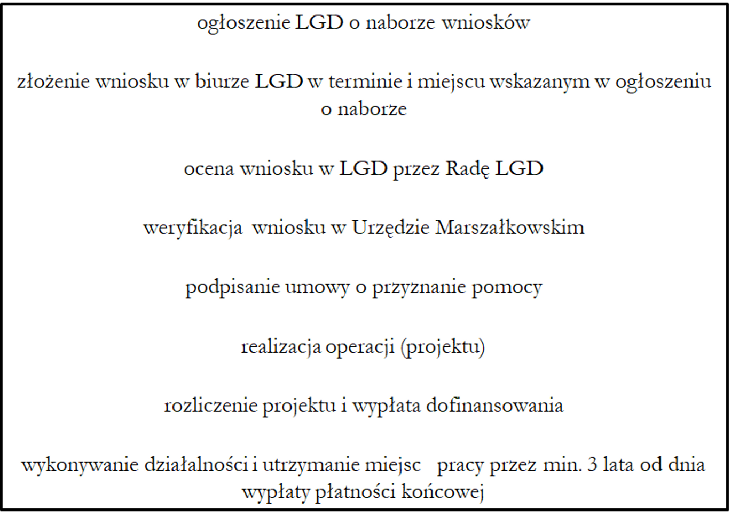

Slide 26




Slide 27
  WNIOSEK O PRZYZNANIE POMOCY:
  Formularz dostępny w Ogłoszeniu o naborze nr 4/2019
  (wersja 3z)
  Wypełniony elektronicznie i wydrukowany
  Złożony do biura LGD Ziemia Gotyku zgodnie z zasadami określonymi w Ogłoszeniu o naborze nr 4/2019
  INSTRUKCJA WYPEŁNIANIA WNIOSKU O PRZYZNANIE POMOCY na operacje w ramach poddziałania 19.2 „Wsparcie na wdrażanie operacji w ramach strategii rozwoju lokalnego kierowanego przez społeczność” z wyłączeniem projektów grantowych oraz operacji w zakresie podejmowania działalności gospodarczej objętego Programem Rozwoju Obszarów wiejskich na lata 2014-2020

Slide 28
  WNIOSEK O PRZYZNANIE POMOCY - ZAŁĄCZNIKI:
  Do wniosku załącza się załączniki zgodnie z wykazem
  W zależności od rodzaju załącznika do wniosku należy załączyć oryginał lub kopię dokumentu
  Kopie dokumentów dołącza się w formie kopii potwierdzonych za zgodność z oryginałem przez pracownika LGD, UM, podmiot który wydał dokument lub poświadczone przez notariusza lub przez występującego w sprawie pełnomocnika będącego radcą prawnym lub adwokatem
  W przypadku dokumentów sporządzonych w języku obcym wymagane jest tłumaczenie przysięgłe

Slide 29
  BIZNESPLAN
  Głównym zadaniem biznesplanu jest ocena opłacalności przewidzianych przedsięwzięć gospodarczych
  W poddziałaniu 19.2 biznesplan ma za zadanie potwierdzić ekonomiczne uzasadnienie operacji
  Uzasadnienie ekonomiczne operacji opiera się na wskaźnikach
  Operacja jest uzasadniona ekonomicznie, jeśli wskaźnik rentowności oraz NPV mają wartość dodatnią
  .

Slide 30
  BIZNESPLAN
  Uznanie wskaźników wynikowych może nastąpić jedynie w przypadku pozytywnej oceny biznesplanu w zakresie jego poprawności formalnej, spójności, wiarygodności, celowości i zasadności inwestycji w danej branży, a także realności przyjętych założeń w zakresie wielkości i struktury przychodów i kosztów
  Przyjęcie w biznesplanie nierealnych założeń może mieć negatywne konsekwencje: negatywna ocena biznesplanu lub trudności w osiągnięciu wyniku realizacji operacji
  .

Slide 31
  BIZNESPLAN
  BP należy wypełnić w języku polskim
  Dokument należy wypełnić elektronicznie i wydrukować
  BP należy wypełnić w ścisłym powiązaniu z WoPP, dot. to przede wszystkim:
  - zakresu i wysokości planowanych kosztów,
  - kwoty pomocy,
  - terminów realizacji operacji,
  - liczby miejsc pracy,
  - wielkości firmy,
  - celów projektu,
  - zakresu i opisu operacji,
  lokalizacji i zaplecza.
  Nie należy zmieniać udostępnionego formatu BP
  (wersja 3Z)
  .

Slide 32
  BIZNESPLAN
  BP powinien zostać sporządzony przy założeniu stałego poziomu cen, zarówno na towary/usługi/produkty, jak i koszty
  W celu weryfikacji niektórych założeń w BP powinny zostać zamieszczone analizy własne (np. dot. prognozy sprzedaży, ustalenia ceny średniej, ustalenia kosztów
  W BP zamieszczamy tylko kluczowe informacje dla naszego projektu
  Planując datę płatności ostatecznej, należy uwzględnić czas potrzebny na ocenę WoP II transzy pomocy (podejmowanie dział. gosp.) albo WoP ostateczną (rozwijanie dział. gosp.) – tj. termin 4 miesięcy od planowanej daty złożenia ww. WoP.

Slide 33
  BIZNESPLAN
  Poniższe terminy oznaczają kolejno:
  Rok n: rok dokonania przez ARiMR płatności końcowej w ramach operacji
  - Rok n-1 i Rok n-2: dozwolone lata realizacji operacji
  Rok n+1 i Rok n+2: dotyczy podejmowania i rozwijania dział. gosp.
  Rok n+3: dotyczy rozwijania dział. gosp.

Slide 34

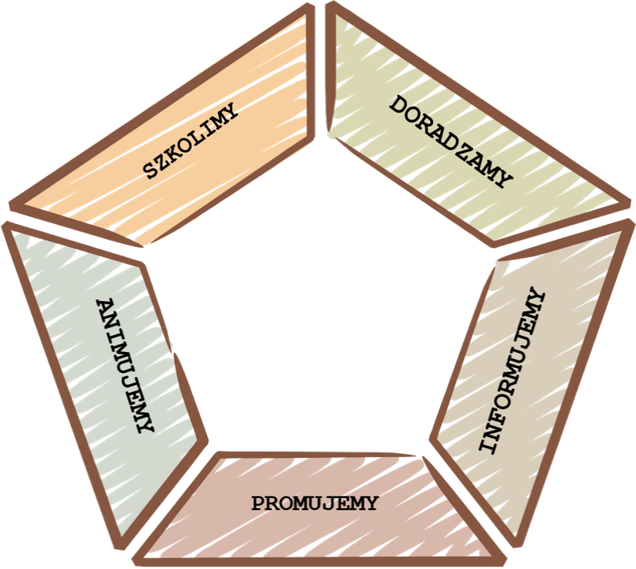

Brąchnówko 18
87-140 Chełmża
Telefon
607 745 091
731 777 840 (pytania dot. naboru)
DANE KONTAKTOWE
E-mail
biuro@ziemiagotyku.com
Godziny pracy biura:
poniedziałek - piątek 7:30 - 15:30
( doradztwo od 8:00 do 14:30 )

